Slide 1

KURSUS AUDIT DALAMAN
SISTEM PENGURUSAN KUALITI (QMS) ISO 9001:2015
29 & 30 JANUARI 2018
di Fakulti Ekologi Manusia

Slide 2



PENGEKALAN PENSIJILAN ISO 9001
A
PENGENALAN
STANDARD ISO 9001:2015

Slide 3



Timeline Peralihan Kepada ISO 9001:2015
A
2014
2015
2016
2017
2018
Jun
Committee
3 tahun
Julai
Draft
draft (CD)
International
Standard (DIS)
Julai Final Draft International
Baki 2 tahun
Standard (FDIS)
Sept 2016
September International Standard diterbitkan
September Tempoh 3 tahun untuk peralihan kepada ISO 9001:2015

Slide 4


TAKRIFAN UMUM
A
Kualiti
Tahap di mana ciri-ciri yang wujud (inherent characteristics) dalam sesuatu objek memenuhi keperluan.
Konteks organisasi
Kombinasi isu dalaman dan luaran yang boleh memberi kesan kepada pendekatan organisasi untuk membangunkan dan mencapai objektifnya.

Slide 5



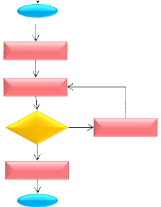
TAKRIFAN UMUM
A
Pihak yang berkepentingan
Orang atau organisasi yang boleh menjejaskan (affect), terjejas atau merasakan akan terjejas oleh sesuatu keputusan atau aktiviti.
Proses
Set aktiviti yang berhubung kait atau berinteraksi, yang menggunakan input untuk menghasilkan keputusan yang
dihasratkan/ diinginkan.

Slide 6

A
Risiko
Kesan terhadap
ketidakpastian.
TAKRIFAN UMUM
A

Slide 7
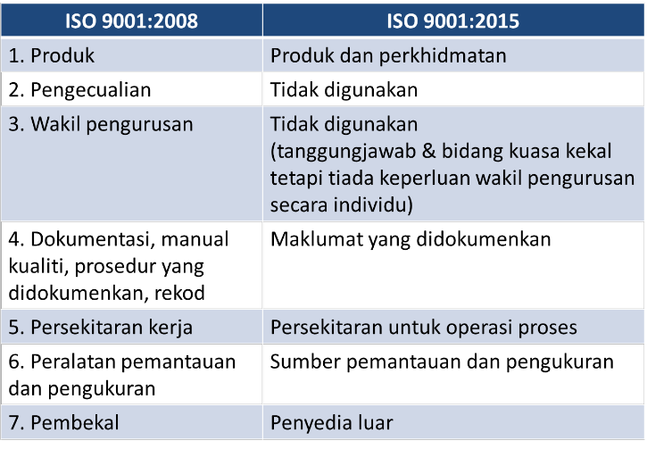
1. Struktur dan terminologi
STRUKTUR BAHARU, TERMINOLOGI & KONSEP
A

Slide 8


STRUKTUR BAHARU, TERMINOLOGI & KONSEP
A
2. Kefahaman terhadap keperluan dan ekspektasi pihak yang berkepentingan
Siapa mereka & apa keperluan mereka
terhadap SPK organisasi.
3. Pemakaian (applicability)
Klausa boleh tidak dipakai (not applicable) jika tidak menjejas pencapaian keakuran produk & perkhidmatan & kepuasan
pelanggan.

Slide 9

A
Pemikiran berasaskan risiko (risk-based
thinking, RBT)
  SPK menggunakan pendekatan proses yang mengintegrasi Kitaran PDCA dan pemikiran berasaskan risiko.
  SPK sebagai alat pencegahan (preventive
tool).
  Tidak ditetapkan kaedah khusus pentaksiran risiko.
  Organisasi bertangungjawab terhadap pemikiran berasaskan risiko
STRUKTUR BAHARU, TERMINOLOGI & KONSEP
A

Slide 10

STRUKTUR BAHARU, TERMINOLOGI & KONSEP
A
Maklumat yang didokumenkan
(documented information)
  ‘Maintain documented information’
merujuk kepada dokumen dll.
  ‘Retain documented information’ merujuk kepada pengekalan rekod.
  ‘Information’ – merujuk kepada organisasi boleh menentukan sama ada perlu atau tidak mengekalkan maklumat yang didokumenkan.
10

Slide 11


STRUKTUR BAHARU, TERMINOLOGI & KONSEP
A
Ilmu/maklumat organisasi (organizational
knowledge)
  Matlamat diperkenalkan adalah:
    Memelihara organisasi daripadakehilangan
ilmu/maklumat.
    Menggalakkan dapatan ilmu/maklumat.
Kawalan terhadap proses, produk dan perkhidmatan yang disediakan secara luaran (externally provided)
11

Slide 12

















STRUKTUR SPK DALAM BENTUK KITARAN PDCA
A
Sistem Pengurusan Kualiti (4)
Sokongan & Operasi (7,8)
Organisasi & konteksnya (4)
Kepuasan pelanggan
Plan
Do
Perancangan
(6)
Kepimpinan
(5)
Penilaian Prestasi (9)
KEPERLUAN PELANGGAN
KEPUTUSAN
SPK
Act
Check
Penambah- baikan (10)
Produk & perkhidmatan
Keperluan &
ekspektasi pihak yang berkepentingan yang relevan (4)
12

Slide 13
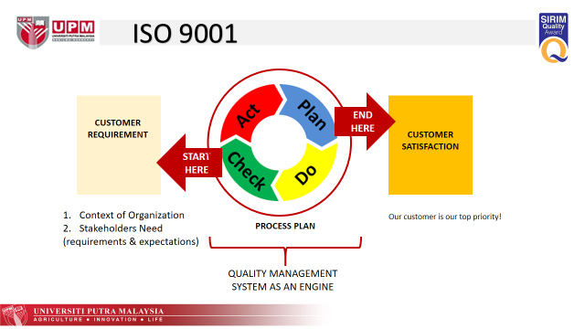
PENDEKATAN PROSES, KITARAN PDCA & RBT
A
Risk-based
thinking
13
13

Slide 14





A
Menentukan sama ada
sistem pengurusan kualiti (SPK):
TUJUAN AUDIT DALAMAN
A
Akur kepada Perancangan & keperluan
BUKAN
Mencari kesilapan!
Dilaksana & disenggara secara berkesan

Slide 15





Semak
kriteria audit
TANGGUNGJAWAB JURUAUDIT DALAMAN
A
1
Nilai
Pelaksanaan proses
2
Sahkan
bukti pelaksanaan
3

Slide 16













Komitmen
KELAYAKAN MENJADI JURUAUDIT DALAMAN
A
Personaliti
Kelayakan
Pengalaman
Minat
Latihan

Slide 17

Audit
TAKRIFAN BERKAITAN AUDIT
A
proses yang sistematik, berkecuali & didokumenkan untuk mendapatkan bukti audit & menilaikannya secara objektif dalam menentukan kriteria audit dipenuhi.

Slide 18

Bukti yang Objektif
TAKRIFAN BERKAITAN AUDIT
A
Rekod, kenyataan, fakta atau lain-lain maklumat yang berkenaan dengan kriteria audit & boleh disahkan.

Slide 19
Kriteria Audit
TAKRIFAN BERKAITAN AUDIT
A
Set sesuatu dasar, prosedur atau keperluan yang digunakan sebagai rujukan terhadap bukti yang objektif, contohnya:
Standard ISO 9001:2015
Dokumen SPK organisasi
Akta, pekeliling, garis panduan kementerian
dsb.
Keperluan pelanggan

Slide 20

Penemuan Audit
Keputusan dari penilaian ke atas bukti audit yang diperolehi terhadap kriteria audit.
TAKRIFAN BERKAITAN AUDIT
A
Akur
(Memenuhi keperluan / kriteria)
Tak Akur (NC)
(Tidak memenuhi Keperluan / kriteria)
Penambahbaikan (OFI)
(Akur tetapi boleh
ditambahbaik)
20

Slide 21


LATIHAN
BERKUMPULAN
Menentukan status keakuran / ketakakuran (NC) /peluang penambahbaikan (OFI) proses atau produk.

Slide 22
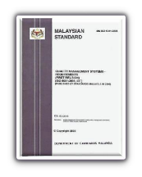
ISO 9001:2015
Quality management systems: Requirements
FAMILI ISO 9001
A
ISO 9000:2015
Quality management systems: Fundamentals & vocabulary
ISO 9004:2009
Managing for the sustained success of an organization – A quality management approach
ISO 19011:2011
Guidelines for auditing management systems

Slide 23

Keperluan Standard ISO 9001:2015
B
&
Klausa Standard

Slide 24
10 KLAUSA ISO 9001:2015
B
Menyediakan produk & perkhidmatan secara konsisten
1
SKOP
Meningkatkan kepuasan pelanggan
2
RUJUKAN NORMATIF
MS ISO 9001:2015
3
ISTILAH & TAKRIFAN
MS ISO 9001:2015

